Slide 1
熊本地域リハビリテーション広域支援センター 青磁野リハビリテーション病院

Slide 2
熊本地域リハビリテーション広域支援センター 青磁野リハビリテーション病院

Slide 3
熊本地域リハビリテーション広域支援センター 青磁野リハビリテーション病院

Slide 4
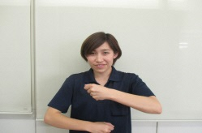
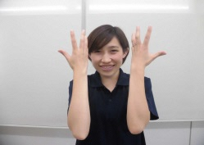
リズム体操（サンバおてもやん）
①
動作順序：①→②→③→②→③→④→③×2→②→③→②→③→⑤→⑥
③
⑤
グルグル
キラキラ
②
天井につきあげるように
手を上へ
下へ
⑥
手招き
手をパーにして
かかとを前につく
④
長い間奏に入ります
熊本地域リハビリテーション広域支援センター 青磁野リハビリテーション病院

